Slide 1
Актуальность мастер класса
В моё творческое объединение «Школа декоративно – прикладного искусства» на занятия по программе «Мир бисера» приходят дети разного возраста, с разной моторикой, разного уровня и с разными способностями. Что делать? Как построить учебный процесс? Как побудить учащихся к активному и осознанному усвоению знаний? Как научить каждого, ведь они такие разные? Как сделать так чтобы каждый учащийся был успешен в этом интересном и полезном виде деятельности, радовался результатам своего труда. Поэтому при подготовке к учебному занятию по бисероплетению я применяю технологию дифференцированного обучения. В моём понимании – это создание благоприятных условий для развития личности учащегося как индивидуальности.

Slide 2
Цели мастер класса
Раскрыть методы и приёмы дифференцированного обучения на занятиях по бисероплетению
Познакомить с собственным педагогическим опытом применения данных приёмов для развития успешности

Slide 3
Задачи мастер класса
способствовать повышению мастерства педагогов к овладению методами и приемами индивидуализации и дифференциации обучения
содействовать профессиональному общению;
создать условия для формирования рефлексивной, технологической, информационной и коммуникативной компетентностей педагогов
вызвать желание к сотрудничеству, взаимопониманию.

Slide 4
Мастер класс для педагогов
Развитие успешности каждого учащегося через использование методов и приёмов дифференцированного обучения на занятиях по бисероплетению

Slide 5
В природе растения и насекомые неразрывно связаны между собой. Трудно представить себе цветущий луг или клумбу в саду без бабочек, стрекоз или пчел, кружащихся вокруг цветов. Часто, наклоняясь к цветку, мы замечаем расположившегося на листе жучка, спугиваем разных мушек и паучков...
Так же, как и растения, различные виды насекомых могут найти свое воплощение в бисере, стеклярусе и бусинах. Причем такие поделки могут стать не только дополнением к различным цветочным композициям, но и самостоятельными украшениями прически или костюма.

Slide 6
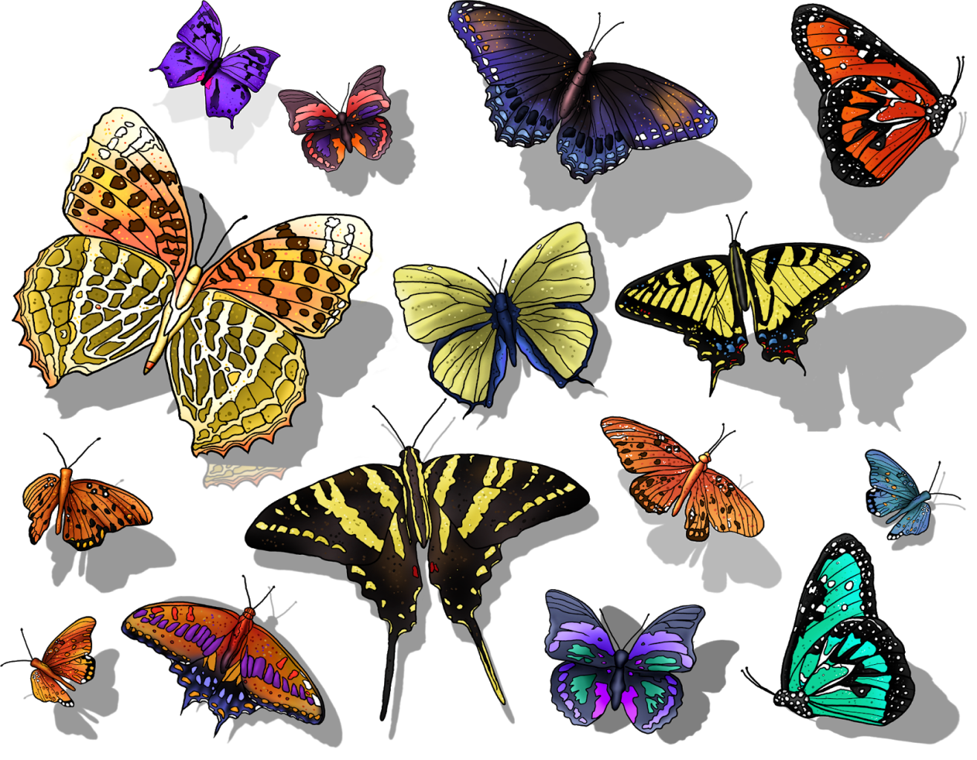

Slide 7
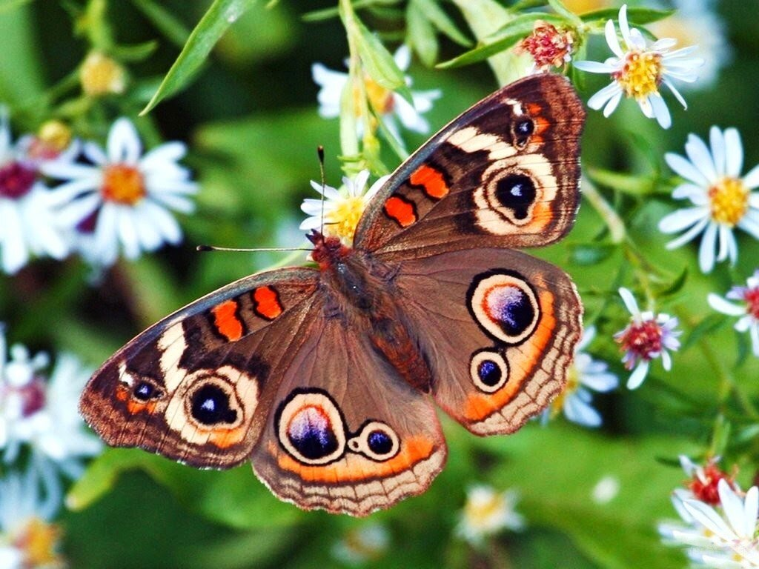
Тема занятия для учащихся
«Плетение миниатюры – бабочка»

Slide 8
Цель занятия для учащихся
Научиться плести бабочку из бисера

Slide 9
В группе обучаются учащиеся
разного возраста: учащиеся 1 класса, 2-3 класса и 4 класса в общеобразовательной школе. На данном занятии учащиеся распределяются в мини-группы, для реализации цели занятия - изготовить бабочку по схеме.
разного уровня восприятия информации (аудиалы, визуалы, кинестетики)

Slide 10
Информация на начало учебного занятия будет представлена:
как визуально так аудиально и кинестетически - коллекция бабочек из бисера (можно потрогать), видео-фрагмент о бабочках (увидеть и услышать).

Slide 11
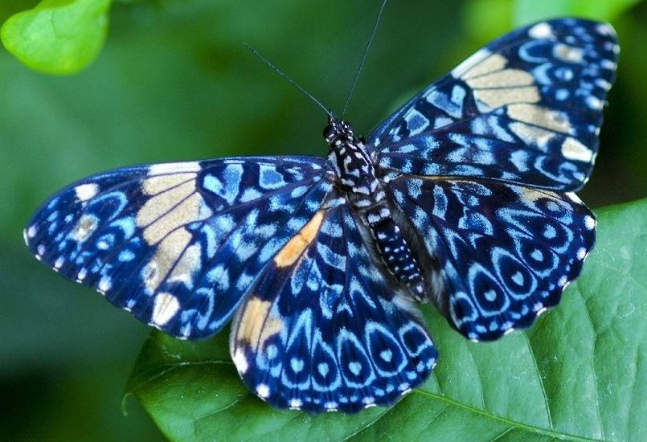
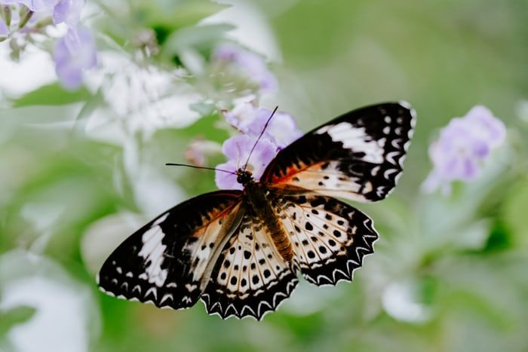
Вот вы сейчас сказали, что бабочки красивые. Давайте полюбуемся ими, а заодно обратите внимание на цвет, размеры, форму крыльев.
Какого цвета бывают бабочки? Из чего состоит бабочка: голова, туловище, крылья. Сколько крыльев у бабочки? Какого они размера?

Slide 12
Практическая часть:
Считается, что исполнится самое заветное желание,
поддержав бабочку в руке и отпустив ее на волю (к небесам).
- Я вам предлагаю создать такое чудо своими руками.

Slide 13
Каждая группа получает проблемное задание: на экране поляна, кажется неживой, чтобы её оживить ребята предлагают разместить на ней красивых бабочек.

Slide 14
Каждая группа учащихся получает свое задание по уровню сложности:
1группа - наиболее сложное задание - "Ваша бабочка тоже летит на конкурс красоты". Вам дана простая схема изготовления бабочки. Но простая бабочка на конкурсе может проиграть, поэтому вам нужно дополнить схему так, чтобы ваша бабочка была оригинальной и не похожей на других и очень красивой.

Slide 15
2 группа -
«Оживи бабочку". Кто – то начал делать схему бабочки, но не завершил свою работу, а бабочка очень хочет полететь на конкурс красоты, который проходит на поляне. Перед вами схема, на которой размещена только часть бабочки, ваша задача завершить схему.

Slide 16
3 группа -
"Перед вами уже готовые бабочки. Они решили принять участие в танцевальном конкурсе, но у них нет пары. А ваша задача - найти схему, по которой эта бабочка выполнена.

Slide 17
После того, как учащиеся выполнят свое задание – они могут обменяться своими результатами в группах. Педагог предлагает – бабочкам познакомиться.

Slide 18
Схемы готовы! Пора приступать к изготовлению самих участниц конкурса – бабочек, по тем схемам, которые у учащихся получились. Для работы нам нужен бисер разных цветов, проволока, схема.

Slide 19
Игра «Комментатор» -
Педагог поручает учащейся из сильной группы комментировать ход работы.
С чего начинаем работу? (отрезаем проволоку).
Выбирают бисер. (учащиеся подбирают цветовую гамму для плетения своей бабочки)
Работу начинаем с усиков
Посчитать, сколько бисера нужно набрать, чтобы получился усик?( считают).
На данном этапе учащиеся выполняют задание каждый самостоятельно. Педагог консультирует, направляет, помогает. Учащиеся - те, кто справился с заданием, работают над подготовкой самопрезентации бабочки. Дается опорная схема для ответа.

Slide 20
На данном этапе учащиеся выполняют задание каждый самостоятельно. Педагог консультирует, направляет, помогает. Учащиеся
те, кто справился с заданием, работают над подготовкой самопрезентации бабочки. Дается опорная схема для ответа.

Slide 21
Приём «Тихий опрос»
Беседа с одним или несколькими учащимися происходит полушёпотом, в то время как остальные заняты своим делом. Все учащиеся изготовили своих бабочек.

Slide 22
Этап подготовки к конкурсу:
жюри конкурса очень серьезные жучки-паучки. Как вы думаете, как они будут оценивать бабочек? Учащиеся выдвигают свои предположения. А педагог обобщает и записывает на доске критерии оценки работы.
Затем предлагает учащимся оценить своих бабочек.
Затем происходит взаимооценка, на этапе презентации своей работы - каждый рассказывает о своей бабочке размещает ее на поляне.
Выбирают самые красивые бабочки из каждой группы, награждая их титулами: Самая веселая, самая яркая, самая аккуратная, самая большая, самая маленькая и пр.

Slide 23
Подведение итога занятия.
Посмотрите, что у нас получилось. Понравилось ли вам наше занятие? Вы можете научить друзей, родителей или бабушек делать бабочек и вместе ещё раз пережить прекрасные минуты творчества.
-Я вас всех благодарю за старание. На этом наше занятие закончилось, приводим свои рабочие места в порядок. Я желаю вам удачи.

Slide 24
Перспективы развития
Развитие успешности учащихся с разным уровнем восприятия, разными способностями возможно при соблюдении двух условий:
1. Использование разноуровневых заданий для каждого этапа занятия. Банк готовых дифференцированных заданий, входящих в учебно-методический комплект по бисероплетению, станет для педагога стимулом для работы в данной технологи.
2. Деление учащихся на уровни будет осуществляться не только по инициативе педагога, но и по желанию обучающихся и родителей.

Slide 25
Пока педагог задаёт себе вопросы, он развивается. Как только он начинает довольствоваться достигнутым – прекращается его профессиональный рост.
Познание начинается с удивления. Я думаю, что если я вас немножко удивила, то цель моя достигнута и день прожит не напрасно.
Я надеюсь, что сегодняшний мастер-класс будет полезен для каждого из присутствующих.
Благодарю за сотрудничество.

Slide 26
Желаем творческих успехов Спасибо за внимание!

